Slide 1

프로젝트 중간 발표
3조
2018182016 송영우
2020182027 윤현석
2021132034 전나무
2022150039 조진영

Slide 2
목차
1. 프로젝트 조직 및 역할 분장
2. SOP
3. PC
4. PD
5. BM
6. PMP
7. RTM

Slide 3
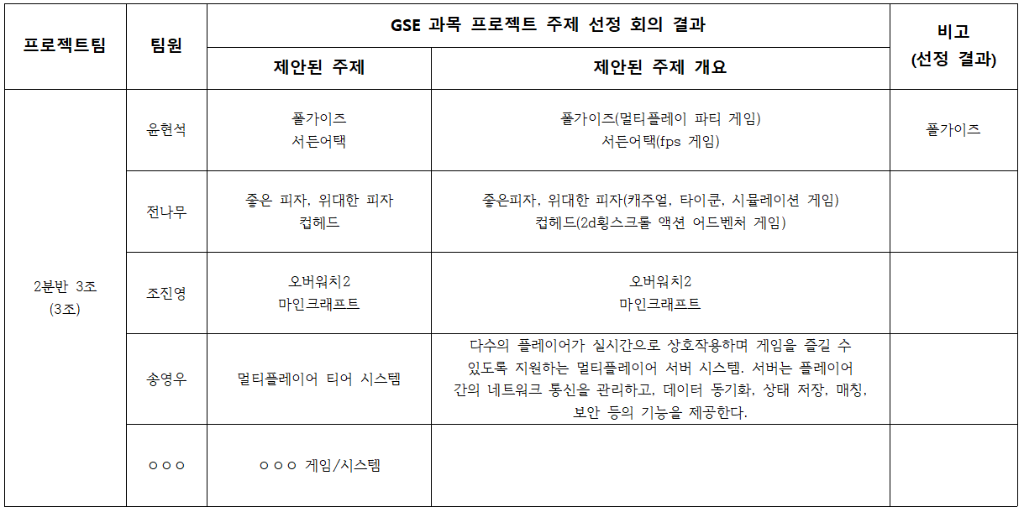
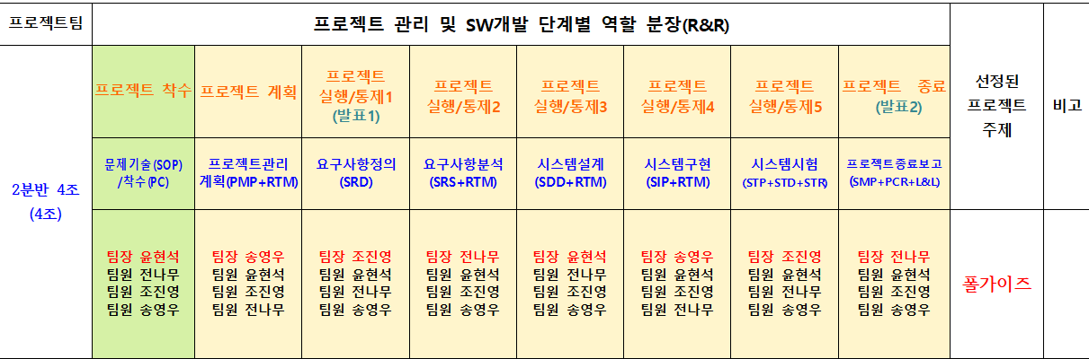
1. 프로젝트 조직 및 역할 분장

Slide 4
SOP
[ 개요 ]
폴가이즈는 캐릭터를 조작하여 여러 가지 라운드를 플레이하는 라스트 맨 스탠딩 방식의 게임으로 개인전, 팀전까지 모두 합해 약 5라운드 동안 다양한 라운드에서 게임을 진행해 최후의 승자가 되는 것이 목적입니다.게임을 하기 위해 접속한 사람은 처음 회원가입을 진행하게 됩니다. 이후 회원 정보 수정, 탈퇴 등이 가능하다. 회원(플레이어)는 게임에 처음 접속하여, 게임을 입장하고, 솔로, 듀오, 스쿼드를 결정 후 게임을 진행합니다.게임이 시작되면, 랜덤으로 맵이 결정되며, 회원은 이동, 다이빙, 잡기를 하여 게임 플레이를 이어갑니다. 게임은 특정 인원 수가 남을때까지 진행되며, 여러 라운드가 반복되고,. 마지막 스테이지에서 1명이 남을 때까지 진행하며, 이는 1등을 결정, 즉, 승패를 결정합니다.회원은 결제를 통해, 각종 치장 상품을 구매하고, 사용할 수 있으며, 치장, 재화 등이 묶여있는 패스를 결제하여 사용할 수 있습니다.

Slide 5
SOP
[ 폴가이즈 게임의 기능 ]
1. 회원
서버(웹 – 게임 사이트)에서 회원을 관리합니다.
2. 치장
플레이어에게 다양한 플레이어 케릭터, 컬러, 패턴, 얼굴, 상의 ,하의 등의 포함 된 캐릭터를 제공합니다. 또한 게임 플레이 중의 도발, 우승, 리액션등의 플레이어 애 니메이션을 제공합니다.
3. 맵
맵은 랜덤이며, 레이스, 생존, 사냥, 팀플레이 등 다양한 기믹을 제공합니다. 그
예로 사라지는 블록에서 생존하는 맵과, 날라오는 공 등의 기믹을 피하는 맵 등
, 기믹과 생존, 사냥, 팀플레이 등을 공유하면서 다양한 맵을 제공합니다.
4. 게임플레이
솔로, 듀오 스쿼드 중 한 개의 모드를 정해서 사람들이 모여있는 대기 방에 입장합니 다. 입장 한 방에서 랜덤으로 정해진 맵을 플레이하고, 특정 인원 수 안에 들어가, 다 음 스테이지로 이동할 수 있습니다. 마지막 스테이지에 1명이 남을 때 까지 플레이합 니다 이는 게임의 승패를 결정합니다.

Slide 6
SOP
5. 조작
회원은 WSAD 키를 이용해 상하좌우로 이동하고, 스페이스바 키로 점프, 쉬프트와 우클릭 으로 다이빙, 컨트롤 키와 좌클릭으로 다른 플레이어를 잡을 수 있습니다.
6. 결제
회원은 상점에 올라가 있는 각종 치장 용품과 패스를 카드 결제 혹은 인게임 재화를 사용하 여 사용할 수 있습니다. 결제는 직접 구매, 재화 구매, 패스 구매등이 있습니다. 인게임 재 화 또 한 카드 결제로 이용할 수 있습니다. 패스는 재화, 치장 등이 묶여있는 상품입 니다.

Slide 7
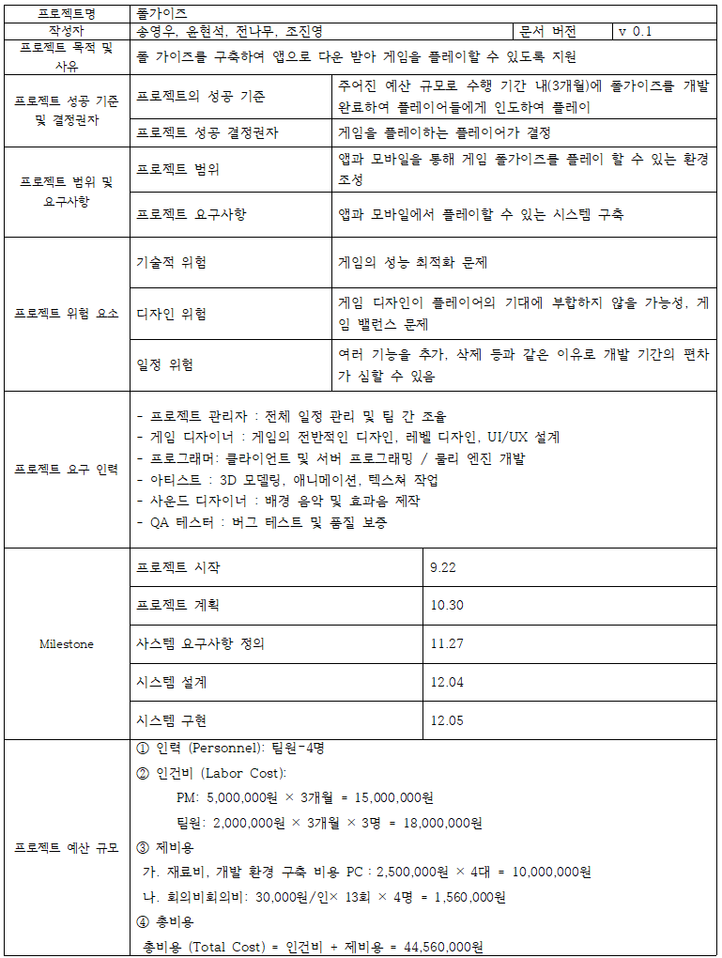
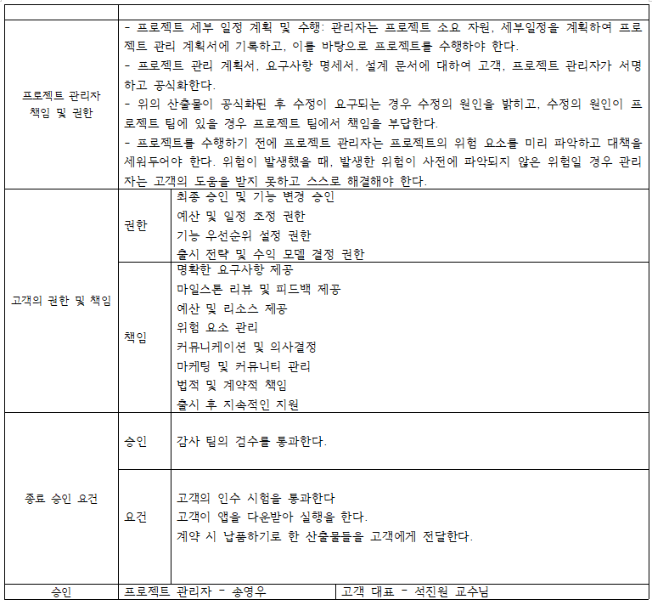
PC

Slide 8
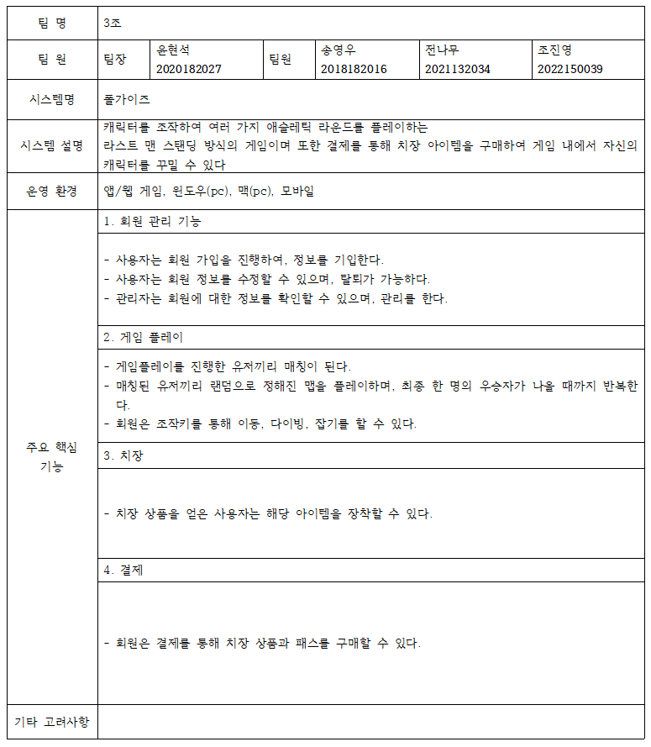
PD

Slide 9
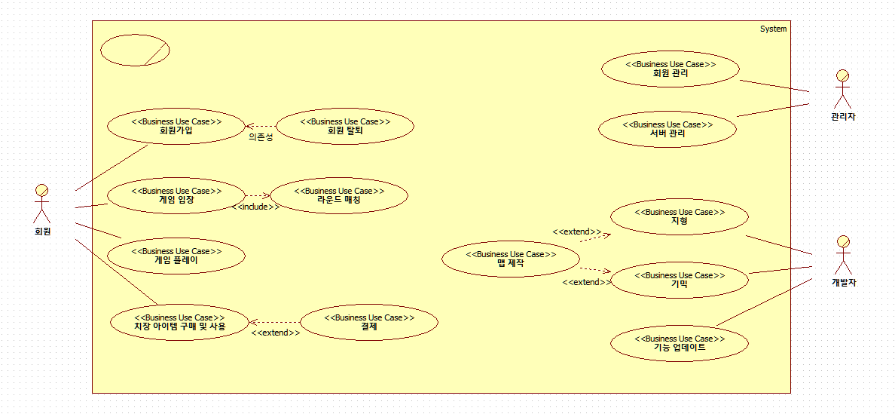
BM
비즈니스 유스케이스 다이어그램

Slide 10
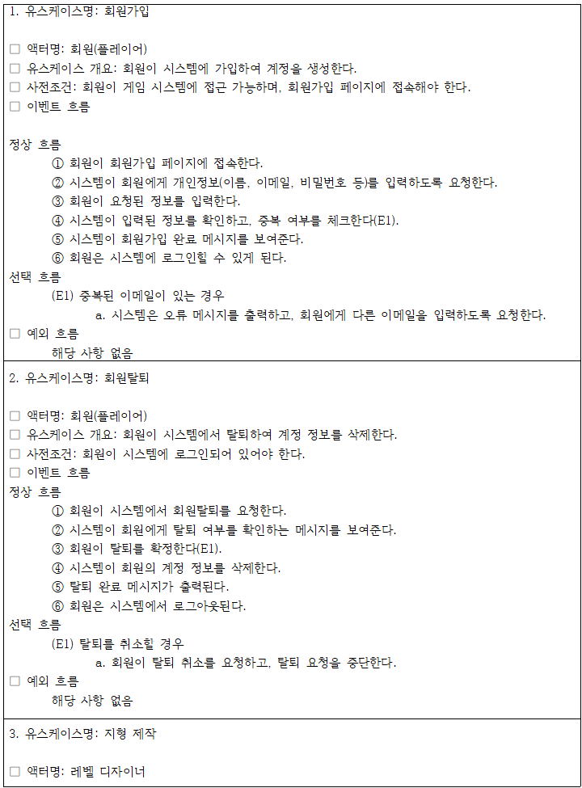
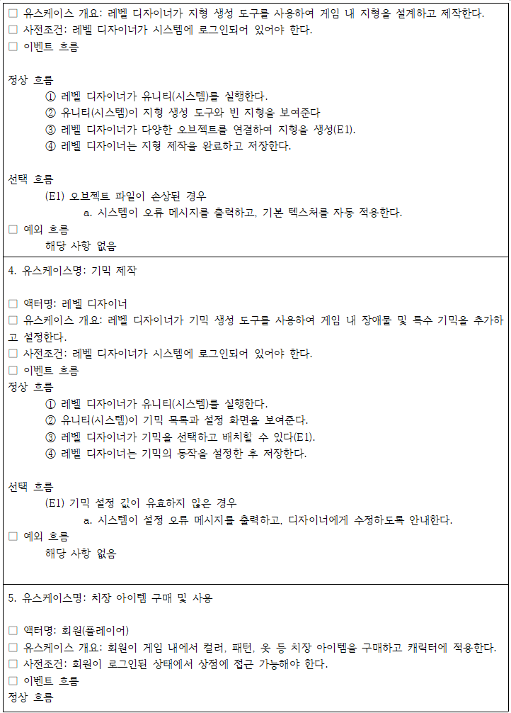
BM
유스케이스 명세서

Slide 11
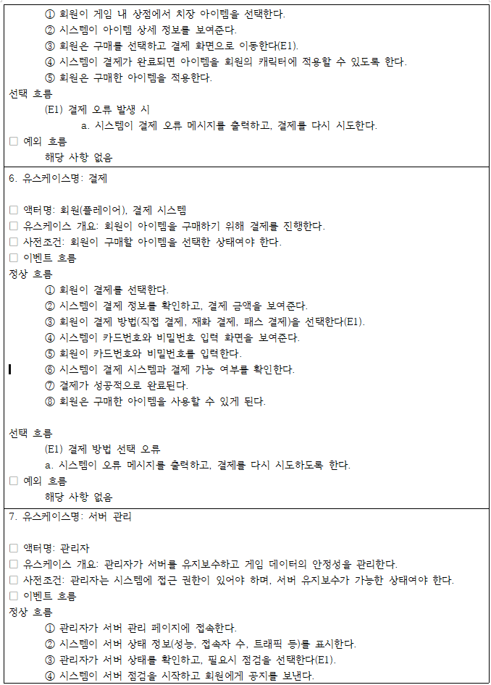
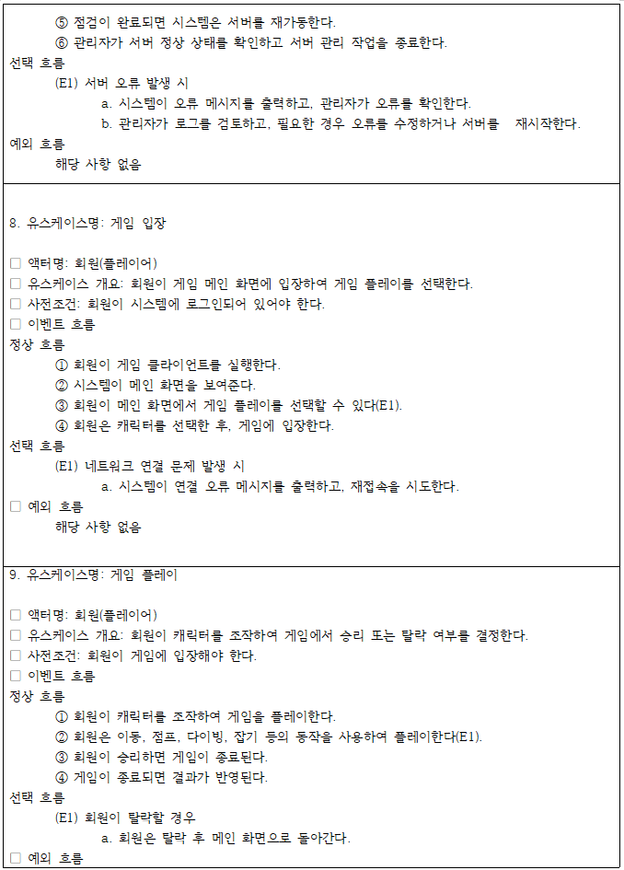
BM

Slide 12
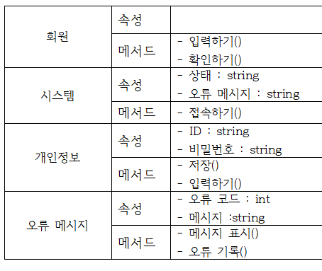
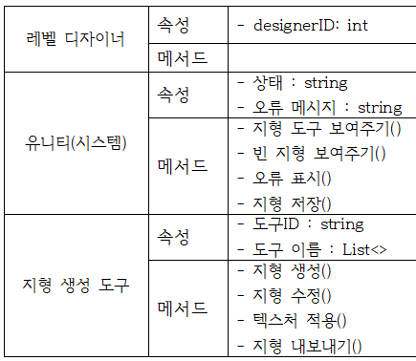
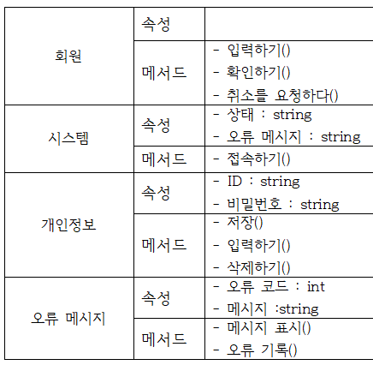
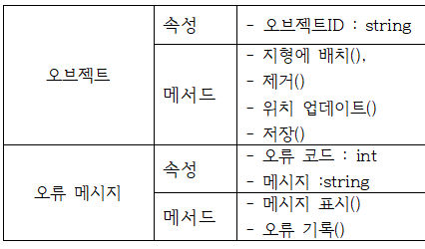
BM
비즈니스 클래스 정의
1 회원가입
3 지형 제작
2 회원탈퇴

Slide 13
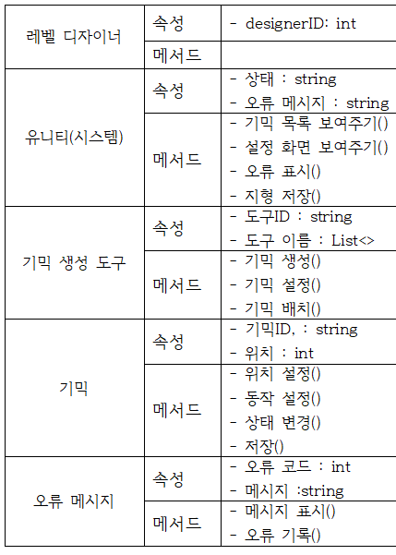
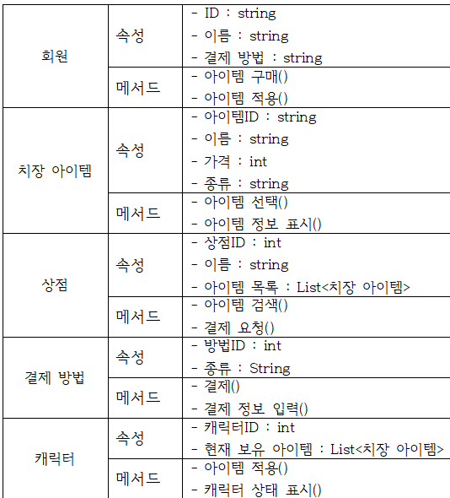
BM
4 기믹 제작
5 치장 아이템 구매 및 사용

Slide 14
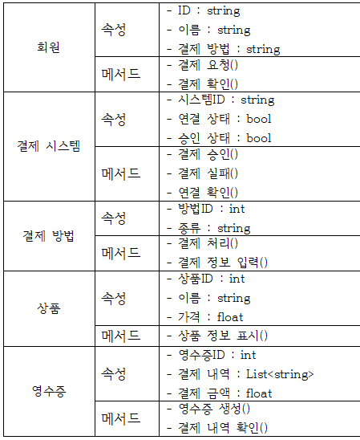
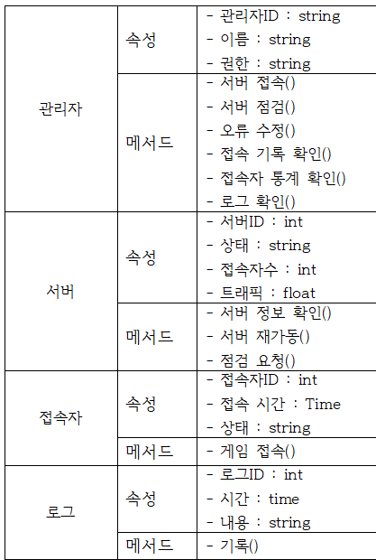
BM
6 결제
7 서버 관리

Slide 15
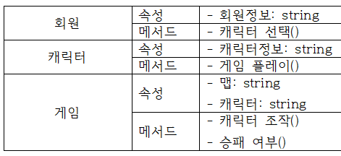
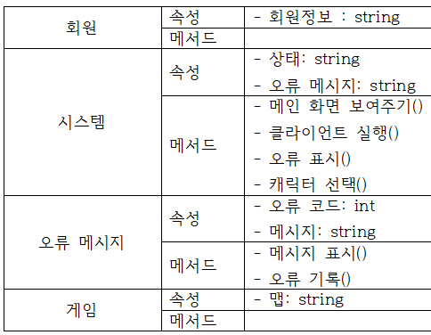
BM
8 게임 입장
9 게임 플레이

Slide 16
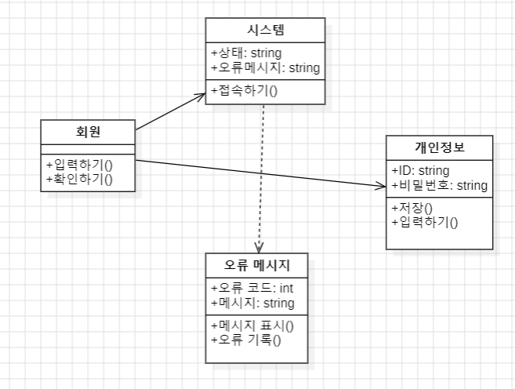
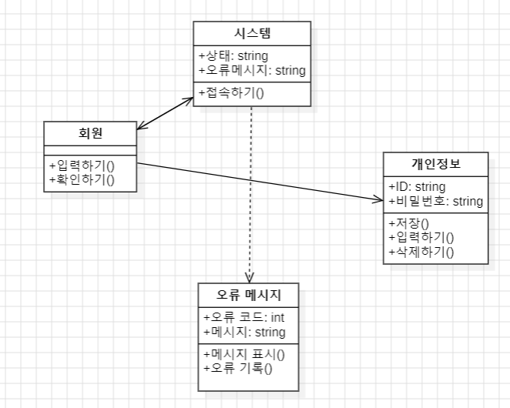
BM
비즈니스 클래스 다이어그램
1 회원가입
2 회원 탈퇴

Slide 17
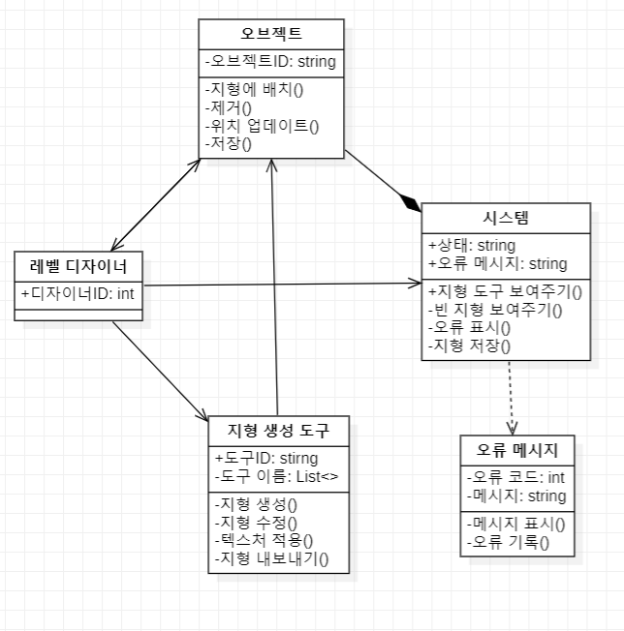
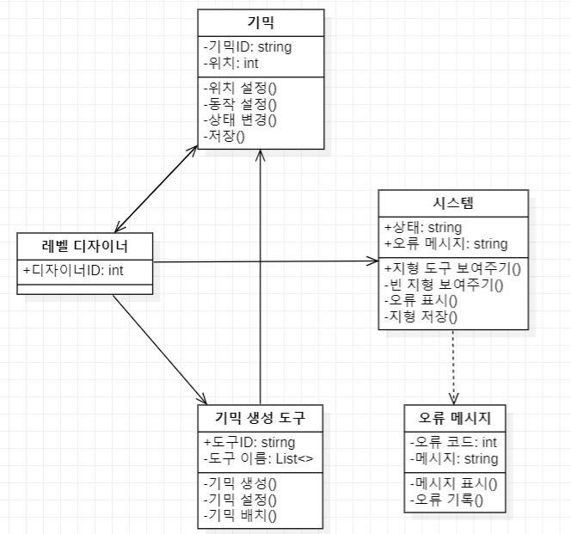
BM
3 지형 제작
4 기믹 제작

Slide 18
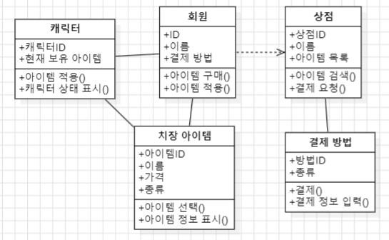
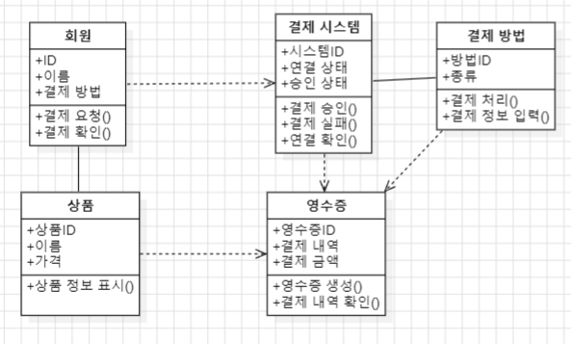
BM
5 치장 아이템 구매 및 사용
6 결제

Slide 19
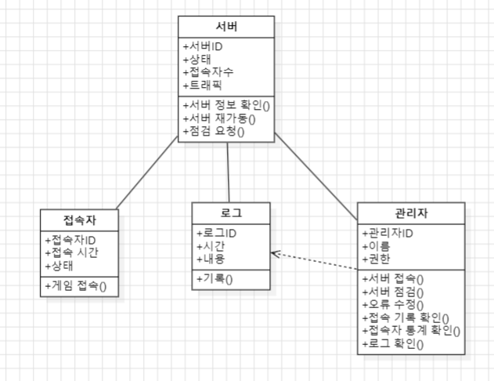
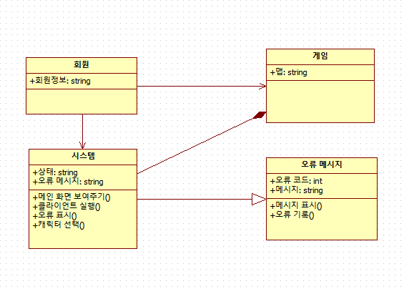
BM
7 서버 관리
8 게임 입장

Slide 20
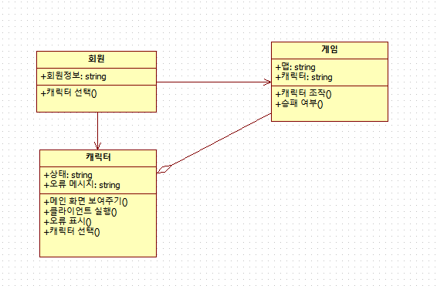
BM
9 게임 플레이

Slide 21
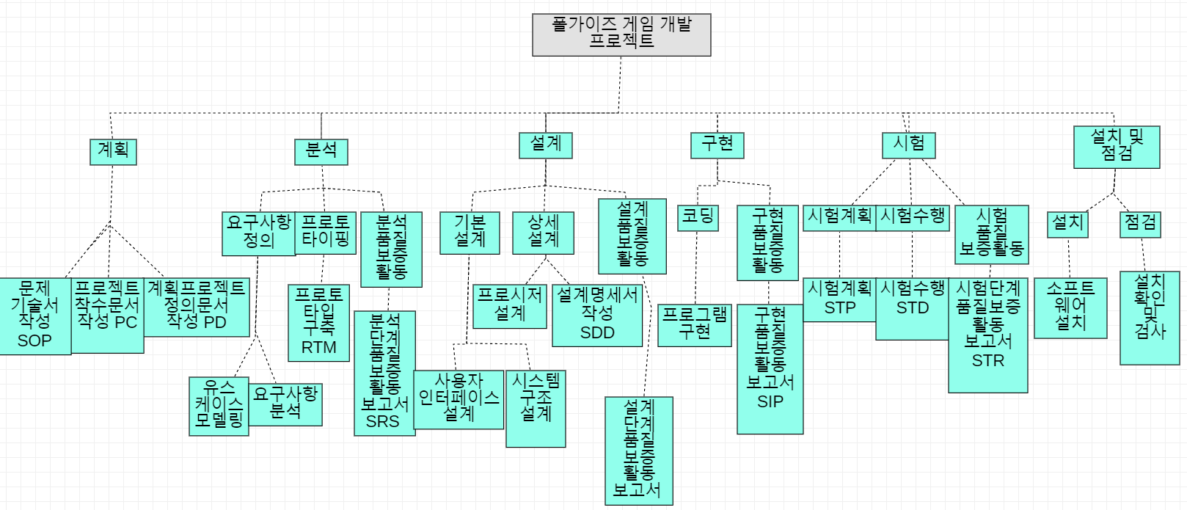
PMP
작업 계획
WBS

Slide 22
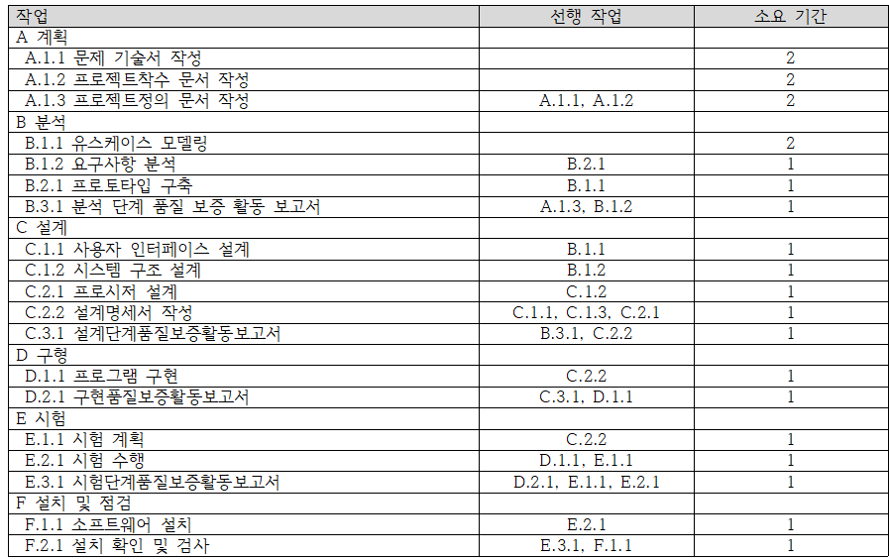
PMP
일정 할당

Slide 23
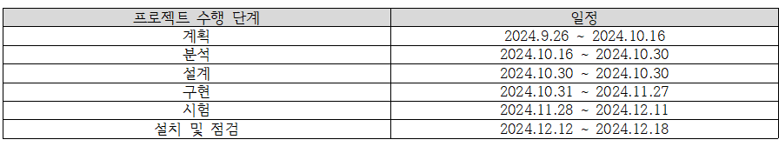
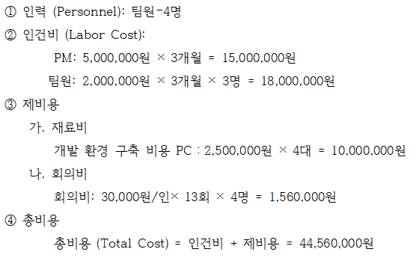
PMP
프로젝트 상세 일정
자원 할당

Slide 24
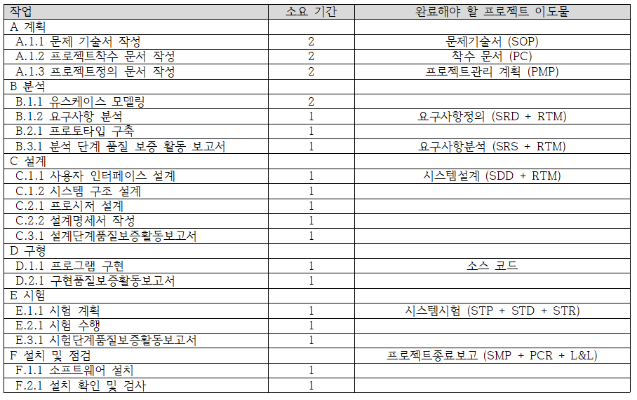
PMP

Slide 25
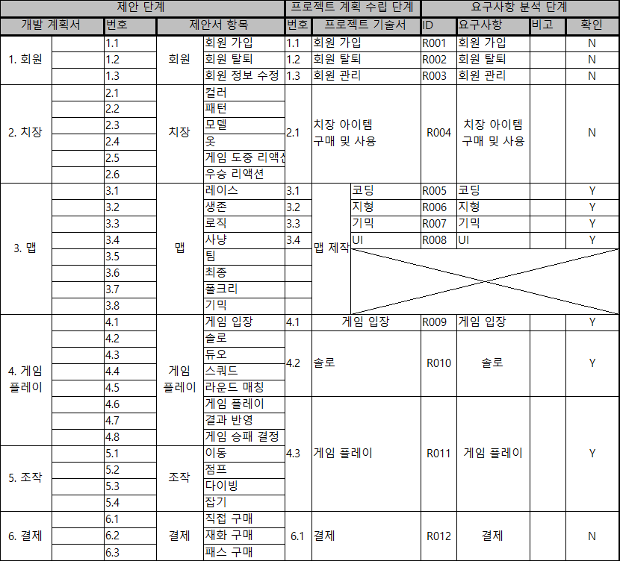
RTM

